Slide 1
Статус и перспективы развития сервисов «Цифровая Земля»
Сочи
2023

Slide 2
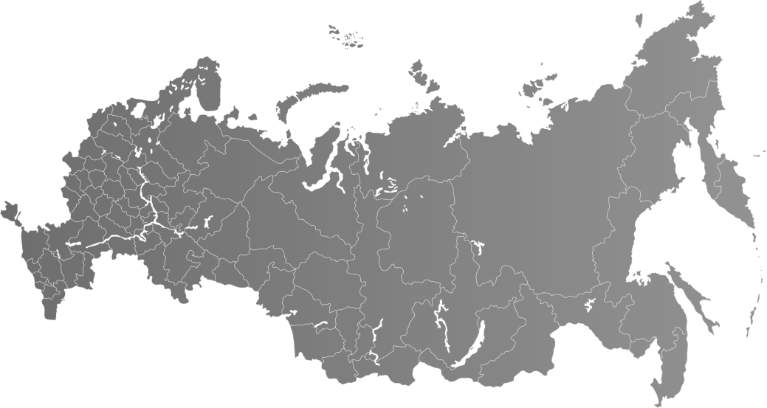
О компании АО «Терра Тех»
Коммерческий оператор услуг дистанционного зондирования земли (ДЗЗ) и геоинформационных сервисов на их основе
Создан Госкорпорацией «Роскосмос» в 2017 году как дочернее предприятие АО «Российские космические системы»
Отраслевые сервисы
полного цикла
Высокоуровневая аналитика различных видов, клиентская кастомизация, API-модули
ДАННЫЕ
НЕЙРОСЕТИ
АНАЛИТИКА
100+ собственных тематических нейросетей на данных ДЗЗ
решение
8 кандидатов наук
специалисты по работе с большими данными
специалисты по искусственному интеллекту
специалисты по облачным технологиям
эксперты по машинному обучению
разработчики нейронных сетей
задача
ПРОДУКТЫ
анализ
Алгоритмы в аренду
Нейросети за машинное время:
разработка и предоставление
в пользование ИИ
10 перспективных разработок, зарегистрированных как РИД
ЦЕНТР КОМПЕТЕНЦИЙ
В СФЕРЕ ГЕОТЕХНОЛОГИЙ И ИСКУССТВЕННОГО ИНТЕЛЛЕКТА
ПРИ РАБОТЕ СО СПУТНИКОВЫМИ ДАННЫМИ
Продажа данных

Slide 3
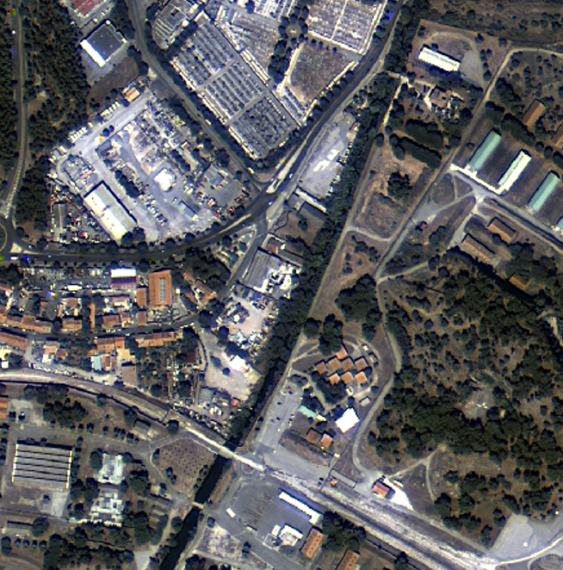
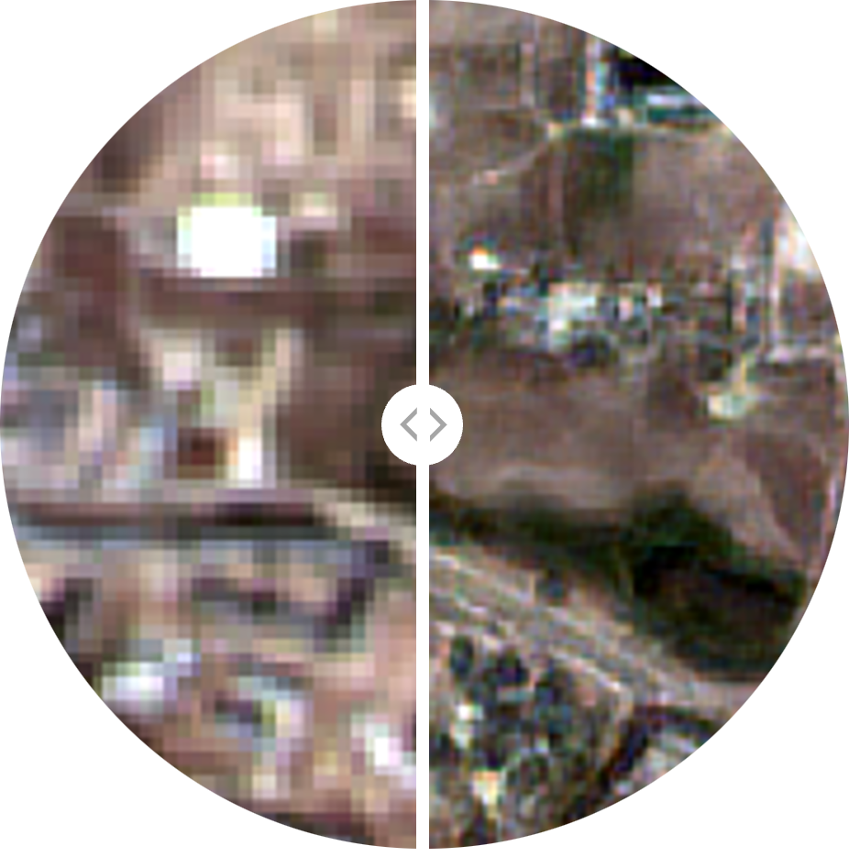
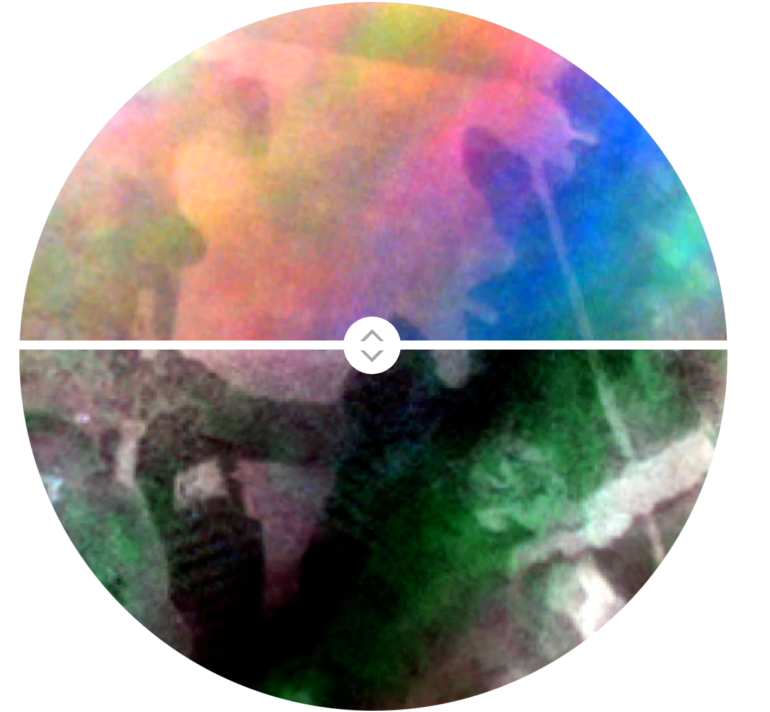
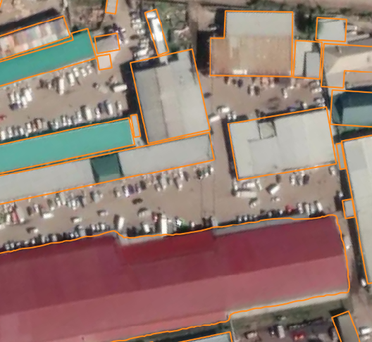
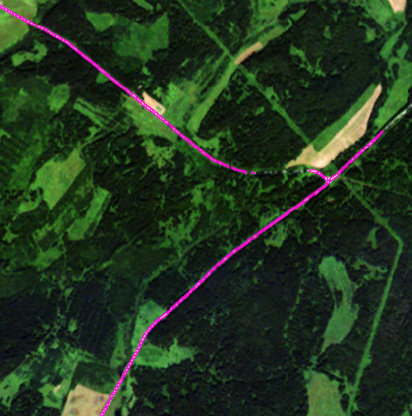
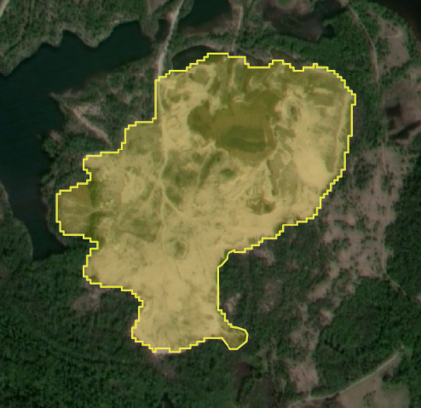
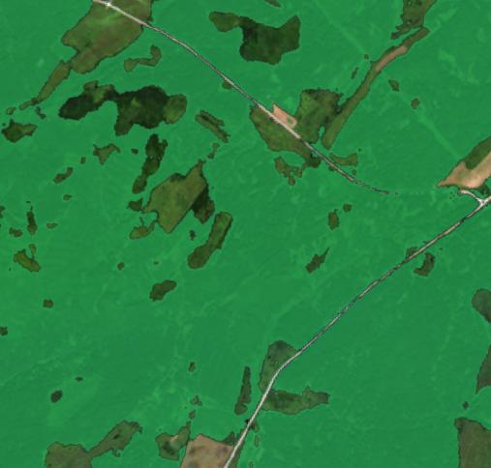
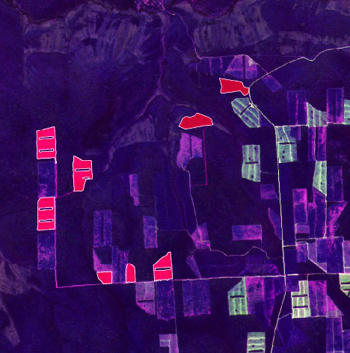
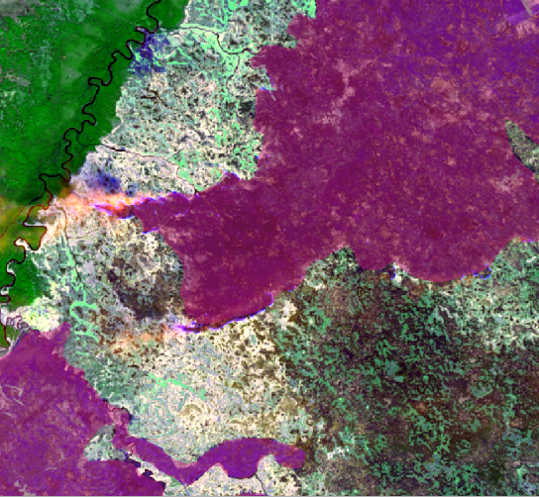
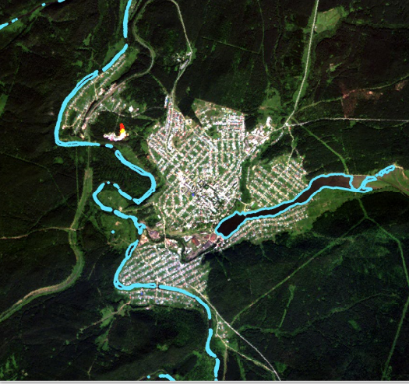
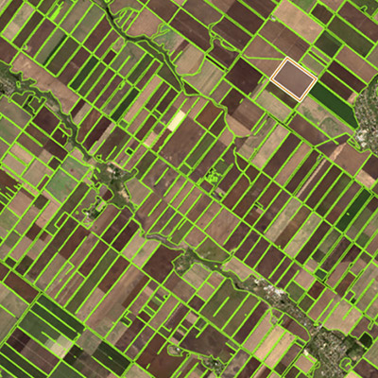
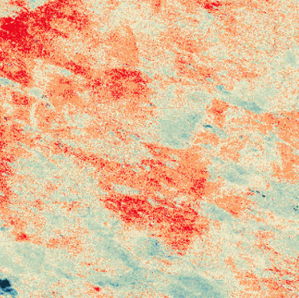
Искусственный интеллект для обработки
космических данных
Паншарпенинг
Супер-разрешение
Дымка и облака
Контуры зданий и сооружений
Контуры дорог
Границы карьеров
Границы лесов
Контуры вырубок
Контуры лесных пожаров
Контуры водных объектов
Границы полей
Границы пустынь
Notes:
Работа Терра Тех с нейросетями охватывает множество направлений, начиная от подготовки данных и оценки качества снимков до привычной классификации объектов и явлений. Автоматизация с помощью технологий машинного обучения помогает применить квалификацию наших тематических специалистов в масштабах целых регионов и всей страны. Задачи, на которые раньше уходили месяцы теперь решаются за считанные дни и с невероятной детализацией.

Slide 4
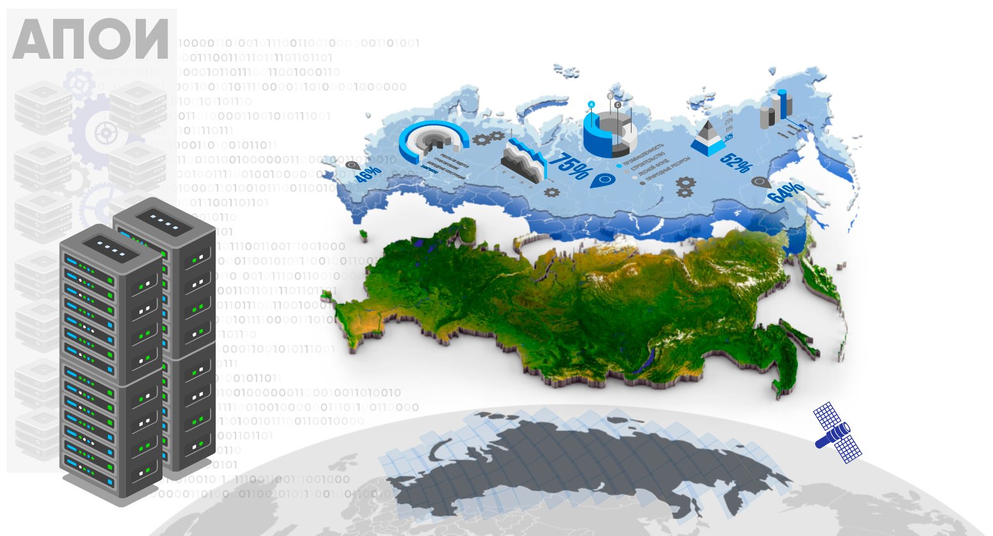
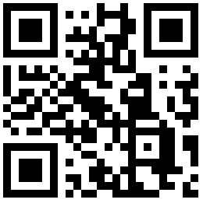
Экосистема «Цифровая Земля»
АВТОМАТИЧЕСКАЯ ПОТОКОВАЯ ОБРАБОТКА ИНФОРМАЦИИ
Подсистема «СЕРВИСЫ»:
27 продуктов
тематические слои
аналитика отчеты
КОМПЛЕКС ВЫЧИСЛИТЕЛЬНЫХ РЕСУРСОВ
www.dgearth.ru
Подсистема «ПОКРЫТИЕ»:
вся страна
регулярное обновление
высокоточная привязка
Федеральный Фонд данных ДЗЗ
Многолетний архив
Автоматическая поставка
Высокое качество обработки

Slide 5
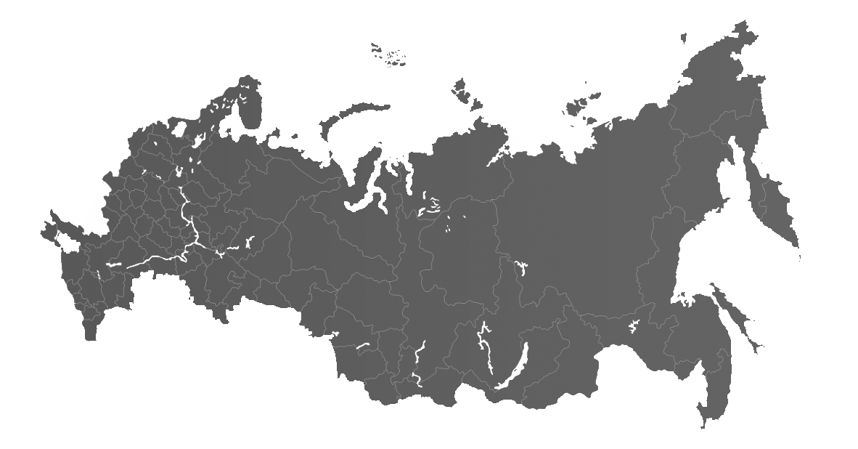
Развитие проекта «Цифровая Земля – Сервисы»
Проект «Цифровая Земля – сервисы» создан АО «Терра Тех» по заказу
Госкорпорации «Роскосмос» в рамках Национальной программы «ЦИФРОВАЯ ЭКОНОМИКА РФ»
РАЗРАБОТКА
ПИЛОТНОЕ ВНЕДРЕНИЕ
МАСШТАБИРОВАНИЕ
2017 - 2020
ДО ИЮНЯ 2022
ИЮЛЬ 2022 – ИЮЛЬ 2023
АВГУСТ 2023 →
12
+72
89
8 пилотных регионов
8
РЕГИОНОВ РФ
ИНФОПРОДУКТОВ
22
Исследование пределов ИИ
Разработка архитектуры
Стандартизация задач
Разработка 7 сервисов
Тестирование 27 продуктов
Формирование требований к ЦОД
РЕГИОНА РФ
РЕГИОНОВ РФ
Новосибирская область
Омская область
Тульская область
Республика Коми
ИНФОПРОДУКТА
8 инфопродуктов по 7 направлениям для регионов РФ
Выборочное расширение состава предоставляемых продуктов
Передача данных по API
22 инфопродукта по 7 направлениям для всех регионов РФ
Адаптация алгоритмов ИИ под регионы
Переход к заявкам от регионов
Проектирование новых сервисов
Амурская область
Калининградская область
Мурманская область
Республика Башкортостан
Смоленская область
Приморский край
Пермский край
ЯНАО

Slide 6
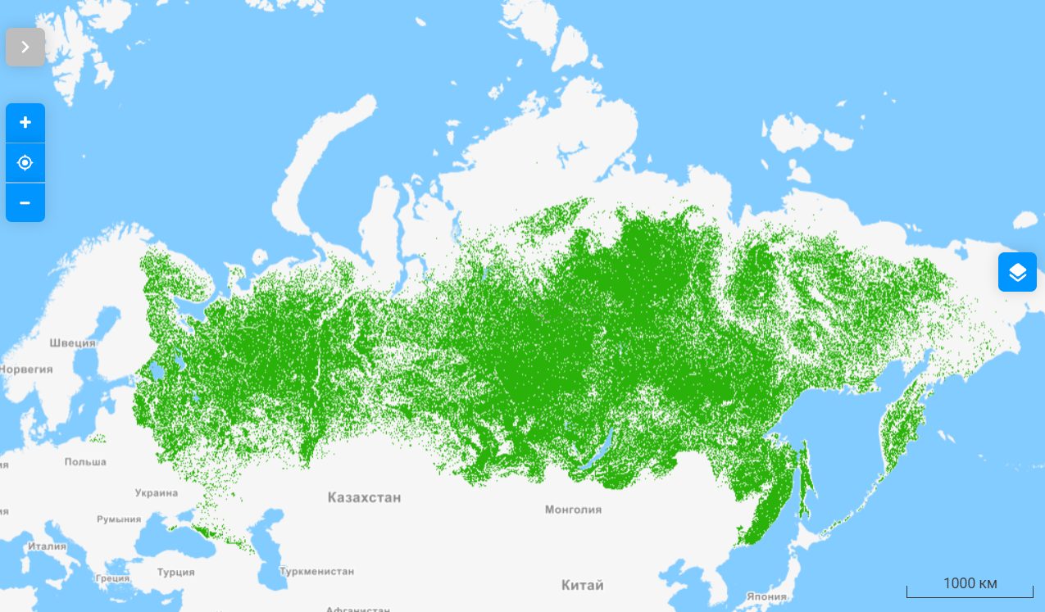
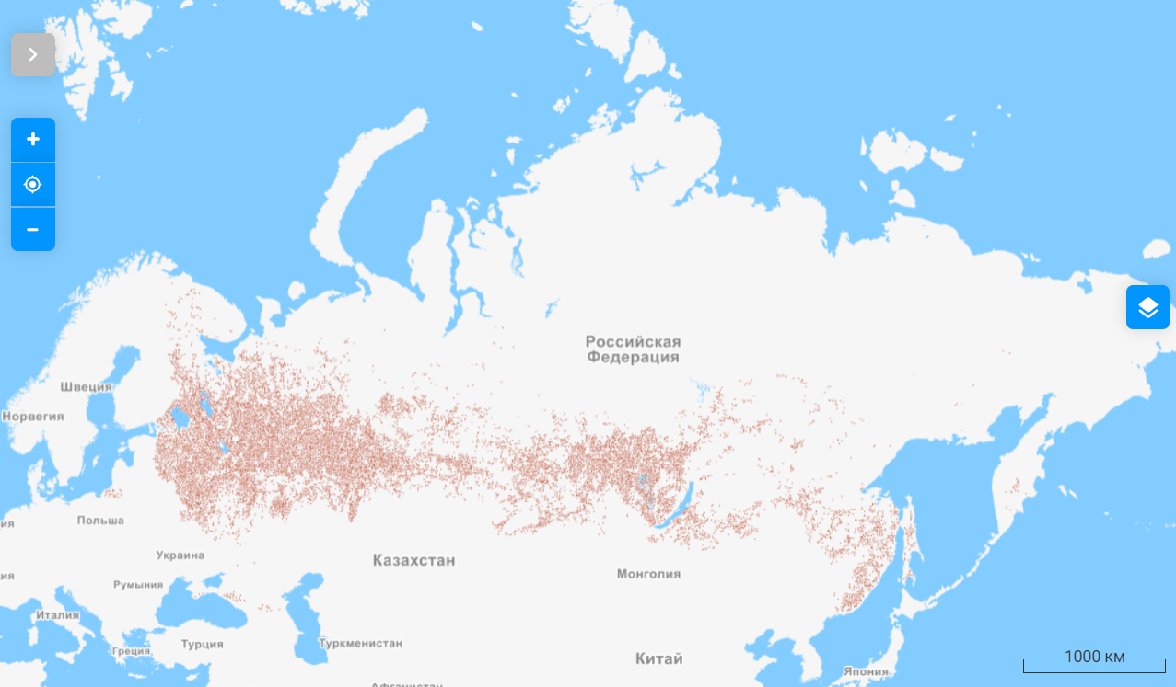
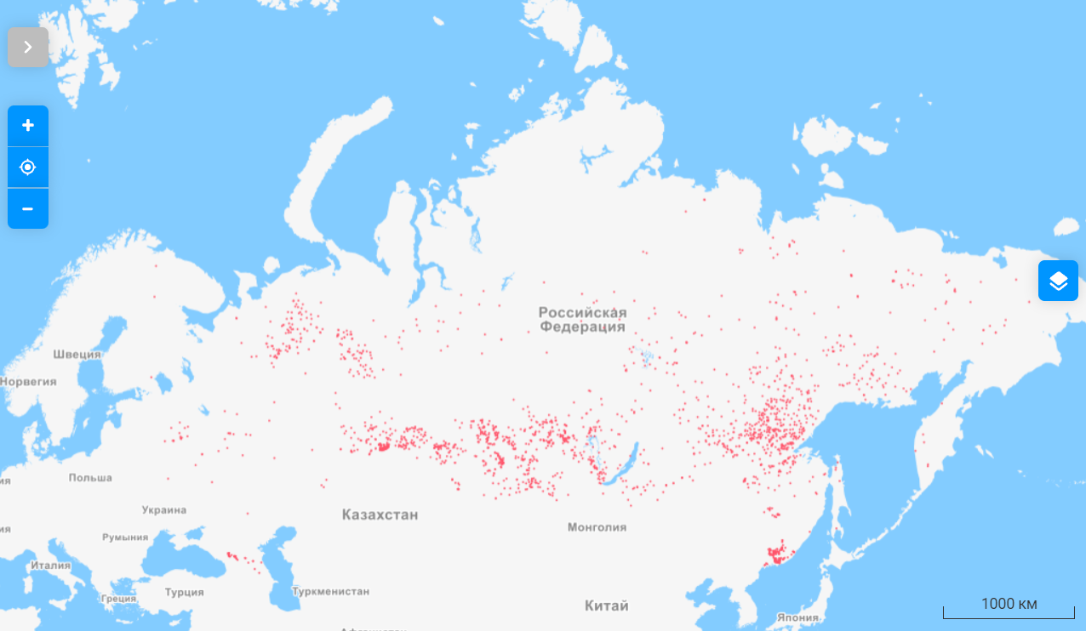
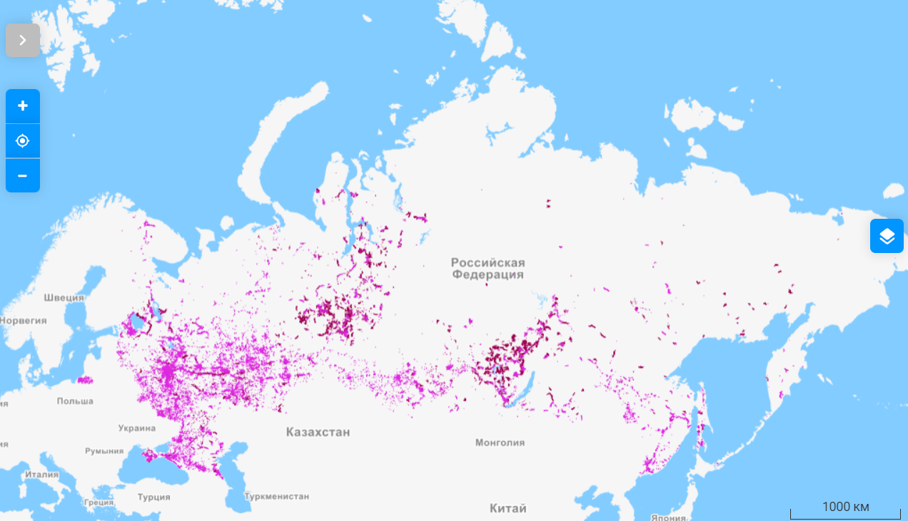
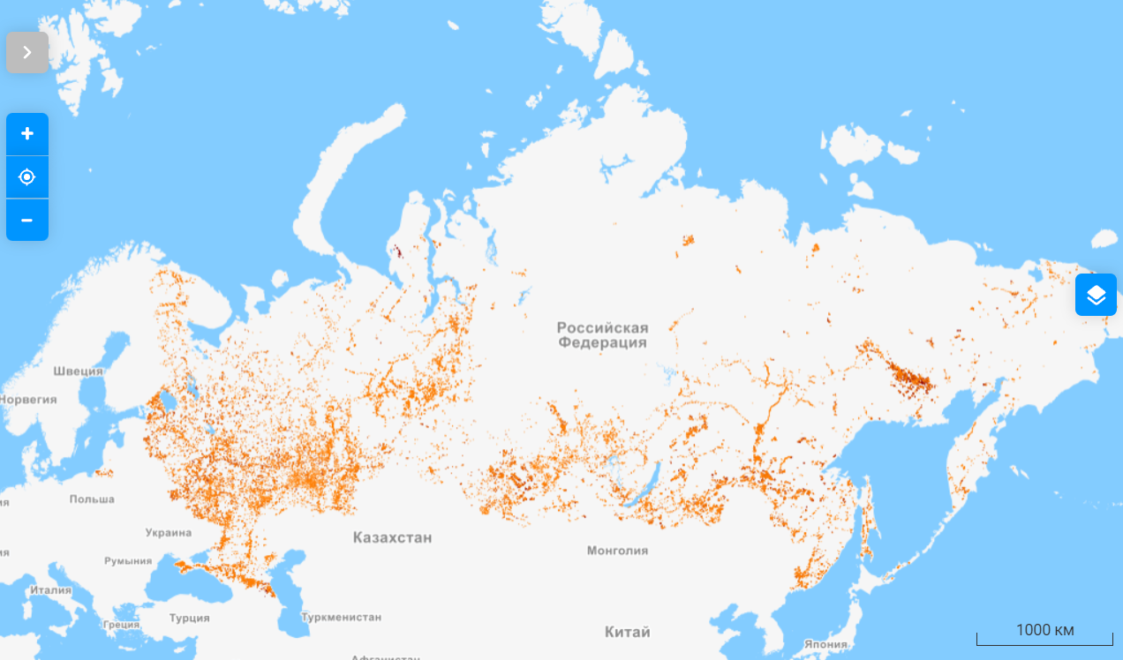
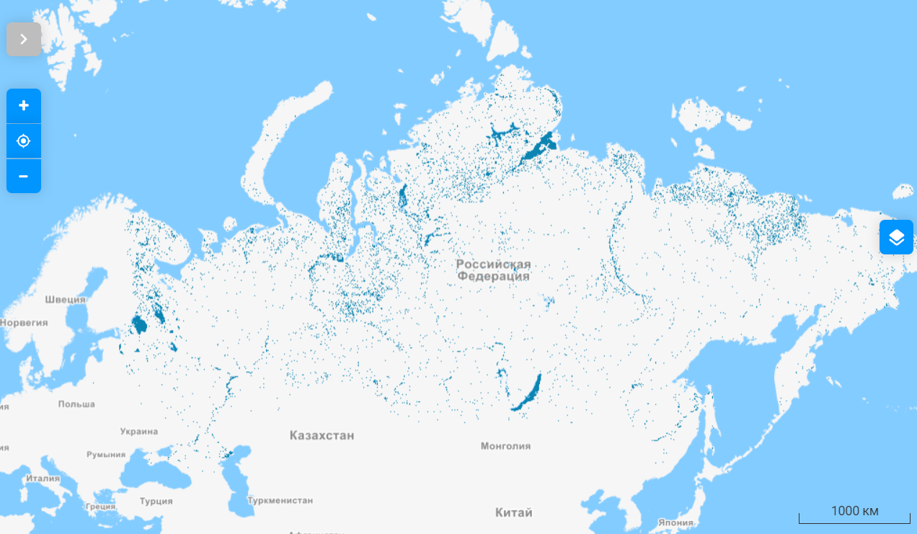
Россия из космоса: тематические карты природных активов и хозяйственной деятельности
Лесопокрытые территории
Вырубки
Лесные пожары
Строительство
Карьеры
Водные объекты
Представленные данные являются обобщенным и упрощенным отображением детализированных тематических продуктов

Slide 7
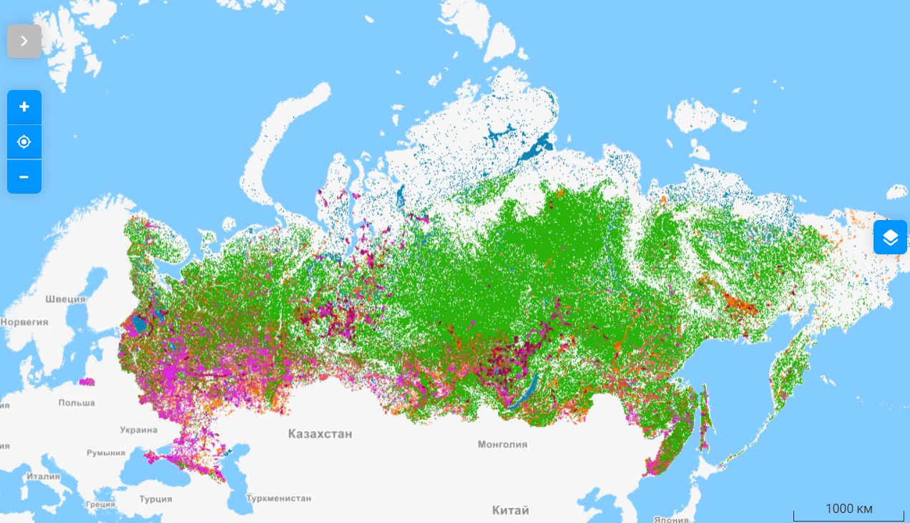
Россия из космоса: флагман нейросетевых геотехнологий
Глобальный мониторинг состояния природных объектов и ведения хозяйственной деятельности на них с помощью нейросетевых алгоритмов
40 млн
кв. км
1251
5000+
85
4
вся площадь России обработана
2-3 раза
зарегистрированный пользователь
обработанных заказов
регионов
отрасли
100+
ПРИРОДНЫЕ ОБЪЕКТЫ:
береговые линии крупных водоемов,
фактическая граница леса,
участки ветровалов и гарей
ХОЗЯЙСТВЕННАЯ АКТИВНОСТЬ:
стройки,
вырубки,
карьеры.
обученных нейросетей

Slide 8
Лесопокрытые территории
17 млн
кв. км
8,7 млн
кв. км
общая площадь России
общая площадь лесов России
Продукт позволяет определить участки зарастающих сельхоз-земель, выявить леса вне лесного фонда, оценить динамику распространения древесной растительности, получить фактические данные о залесенности.

Slide 9
Вырубки
1,6
млн га
179
тыс.
0,19%
5,5 га
доля от площади лесов
средняя площадь рубки
общая площадь рубок в РФ
общее число рубок
Продукт позволяет оценить интенсивность ведения хозяйственной деятельности в лесу, помогает планировать лесопользование, упорядочивает информацию о рубках, способствует выявлению проблем.

Slide 10
Лесные пожары
6,9
млн га
1,7 тыс. га
0,8%
2 тыс.
доля от площади лесов
общее число гарей
средняя площадь гари
общая площадь гарей в РФ
Продукт показывает накопительную статистику о площади лесных пожаров на основе космических снимков.
ПОЛЕЗНО:
при оценке последствий, прогнозировании и планировании противопожарных мероприятий.

Slide 11
Водные объекты
48,9
млн га
Площадь поверхности водного зеркала
Продукт позволяет оценить динамику изменения береговых линий, получить фактические данные о площади водной поверхности.
ПОЛЕЗНО:
при обновлении сведений о границах водоохранных зон, территориальном планировании, выявлении зон потенциального затопления.

Slide 12
Карьеры
СОЛЯНОЙ КАРЬЕР
СТРОИТЕЛЬНЫЙ КАРЬЕР
1 млн. га
26 га
0,2%
64%
средняя площадь карьера
самый редкий тип карьеров
преобладающий тип карьеров
общая площадь карьеров в РФ
Продукт показывает фактическое количество, расположение, площади объектов добычи и тип добываемых открытым способом полезных ископаемых.
ПОЛЕЗНО:
для актуализации данных региональных баз в сфере недропользования
при осуществлении экологического контроля и надзора.

Slide 13
Строительство
34,5
тыс.
17,4
млн. га
504 га
МОСКВА
средняя площадь стройки
площадь инфраструктурного строительства
лидер по числу строек
Число объектов в РФ
Продукт показывает фактическое количество, расположение, площади строительных площадок и тип строительства.
ПОЛЕЗНО:
при планировании развития территорий,
при подготовке работ по актуализации налогооблагаемой базы,
При выявлении несанкционированного строительства
при формировании индексов индустриальной активности.

Slide 14
2023: Продукты на основе съемки
среднего и высокого разрешения

Slide 15
Расширенный набор продуктов
14 новых продуктов на заданную территорию
Новые продукты:
5 продуктов по сельскому хозяйству
3 продукта по лесному хозяйству
1 продукт по недропользованию
4 продукта по чрезвычайным ситуациям
1 продукт по нарушенным землям
Сельхоз-мониторинг
Лес-контроль
Нарушенные земли
Карьеры
Чрезвычайные происшествия
ИЮЛЬ 2023 →

Slide 16
Сервис «Сельхоз-мониторинг»
Продукт | Площадь, кв. км.* | Данные региона | Результат
Инвентаризация земель сельхозназначения | 11 765 | нет | Границы полей и зарастание
Ситуационные карты территорий | 350 | нет | Комплекты электронных слоев границ полей, границы лесов, объектов гидрографии, застройки, инфраструктуры, социальных и промышленных объектов.
Изменения в структуре земель сельхозназначения | 4 700 | нет | Тематическая карта угодий для вовлечения и изъятия земель из сельхозоборота
Развитие посевов, оперативный мониторинг состояния посевов | 42 352 | нет | Тематическая карта границ полей с динамикой изменений вегетационных индексов
Соблюдение севооборота | 115 | История использования полей | Тематическая карта границ полей с классификацией
* на каждый регион

Slide 17
Сервис «Лес-контроль»
Продукт | Площадь, кв. км.* | Данные региона | Результат
Ситуационные карты территорий | 350 | нет | Комплекты электронных слоев границ лесов, застройки, инфраструктуры, объектов гидрографии, социальных и промышленных объектов, границ полей.
Оценка параметров лесного фонда | 235 | нет | Тематическая карта преобладающих пород, групп возраста, высоты, полноты древостоя, сомкнутости крон
Информация о незаконной деятельности в лесном фонде | 1 400 | Квартальная сеть Участковые лесничества Декларации | Тематическая карта хозяйственных изменений с указанием принадлежности к задекларированным рубкам
* на каждый регион

Slide 18
Сервис «Карьеры»
Продукт | Площадь, кв. км.* | Данные региона | Результат
Соблюдения правил недропользования | 2 500 | Границы лицензий | Тематическая карта границ карьеров с определением отклонений от лицензий
* на каждый регион
Notes:
Регионы заинтересованы передачу своей информации, что не было предусмотрено в 1м этапе. Во 2м предусмотрели.

Slide 19
Сервис «Чрезвычайные ситуации»
Продукт | Площадь, кв. км.* | Данные региона | Результат
Ситуационные карты территорий | 350 | нет | Комплекты электронных слоев социальных и промышленных объектов, городская застройка, инфраструктура, границы полей, объекты гидрографии, границы лесов
Ретроспективный мониторинг половодий, паводков, наводнений | 2 350 | нет | Комплекты электронных слоев затопления по годам, карты максимальных границ подтопления, схемы подтопления объектов
Оперативный мониторинг половодий, паводков, наводнений | 14 120 | нет | Оперативные карты подтоплений. Оперативные карты и отчеты о масштабах подтопления социальных, жилых, промышленных объектов.
Оперативный мониторинг пожаров | 141 200 | нет | Оперативные карты контуров развития пожаров, предупреждения об опасности развития пожаров в сторону населенных пунктов
* на каждый регион

Slide 20
Сервис «Нарушенные земли»
Продукт | Площадь, кв. км.* | Данные региона | Результат
Нарушенные земли | 470 | Кадастровая информация | Комплексная интеграция информации об экологических нарушениях, зарастающих землях, нарушениях разрешенного использования на заданную территорию
* на каждый регион

Slide 21
Технологический базис проекта «Цифровая Земля – Сервисы»

Slide 22
Платформа «Цифровая Земля»
СТЕК ТЕХНОЛОГИЙ:
Ubuntu 18.04 LTS, Cent OS
Docker
Nginx
Python 3, Go, JavaScript
Flask – фреймворк веб-приложений
Серверная ОС с открытым кодом на базе ReactOS
RabbitMQ
Mapnik, GDAL
OpenLayers
PostgreSQL/PostGIS
MongoDB
PyTorch, Keras, TenzorFlow, TenzorRT
Scikit-image, scikit-learn, opencv
Микросервисная архитектура
Взаимодействие между модулями по REST API в формате JSON
Система очередей с приоритизацией и распределением задач
Набор удобных API для встраивания готовых продуктов в сторонние системы пользователей
Автоматическая загрузка данных ДЗЗ из разнообразных источников
Разноуровневые пользователи
Оповещения и алерты
Управление проектами внутри системы
IaaS: комплексная инфраструктура для обработки данных и обучения ИИ

Slide 23
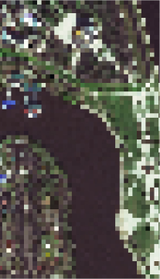
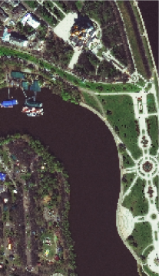
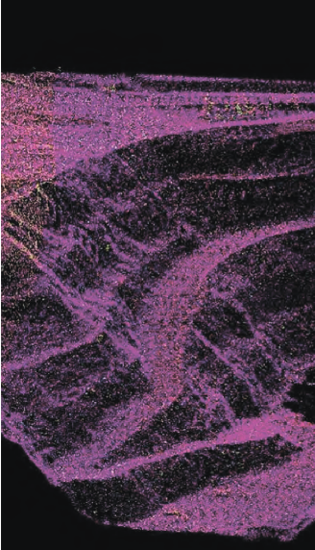
Платформа «Цифровая Земля»: источники данных
Среднее разрешение космоснимка
Высокое разрешение космоснимка
Сверхвысокое разрешение космоснимка
Аэрофотосъемка (вертолет/БПЛА)
Радиолокационная космическая съемка
10 м
2,5 м
0,5 м
0,05 м
1 - 60 м
ЦИФРОВАЯ ЗЕМЛЯ РАБОТАЕТ СО ВСЕМИ ВИДАМИ ДАННЫХ ДЗЗ

Slide 24
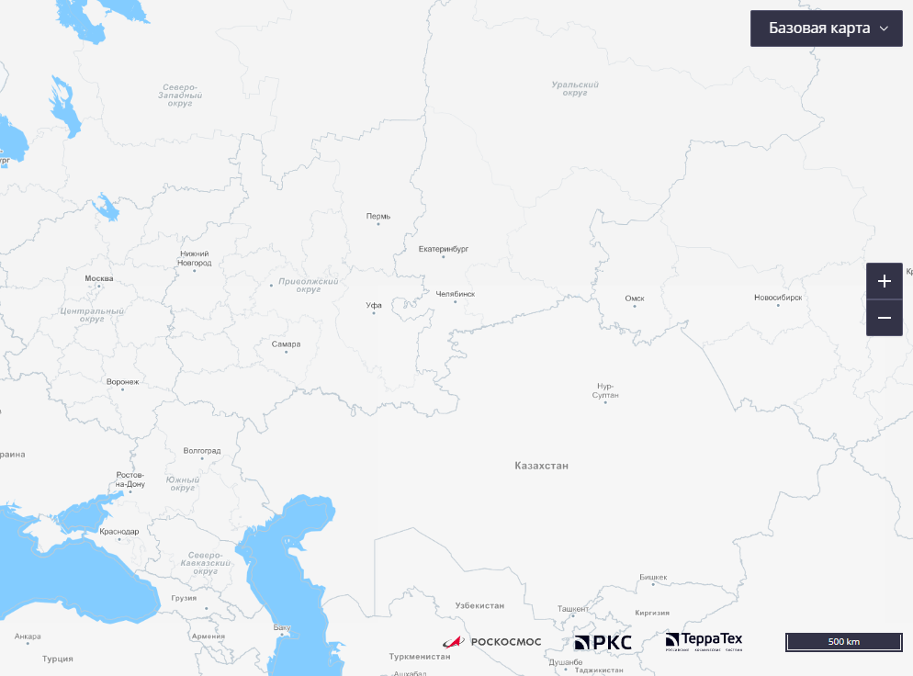
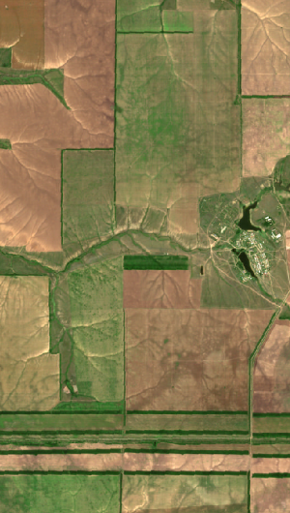
Адаптация/дообучение нейросетей
Региональные особенности и специфические требования
Приволжский округ
Центральный округ
Южный округ

Slide 25
Среда машинного обучения «Цифровая Земля»
SaaS
Облачный сервис непрерывного мониторинга посредством нейросетевой обработки данных
PaaS
Платформенные (информационные отраслевые) сервисы ИС «ЦЗ» - настроенные инструменты для обеспечения потребителей продуктами на основе данных ДЗЗ по 7 ключевым направлениям
IaaS
Облачная инфраструктура как услуга:
виртуальные серверы для выполнения обработки данных, хранения данных
Исходные данные ДЗЗ
+ архив
Серверный компонент модуля непрерывного мониторинга
Отраслевая информационная система
Вычислительные ресурсы
Каталогизация
Хранение
Виртуализация
Облачные технологии
АПОИ
НЕЙРОСЕТИ
ОБРАБОТКА
Операционная система
Средства проверки
Среда машинного обучения
Данные ДЗЗ
СУБД
Связующее ПО
Средства тестирования
Интеграция с информационными системами пользователей
Готовый сервис для конкретной прикладной функции, размещенный в облаке
Использование уже готовых и настроенных платформенных сервисов для специализированных задач
Вычислительные мощности для запуска своих решений

Slide 26
Проект с ФГБУ «Рослесинфорг»: схема взаимодействия
ФГБУ «Рослесинфорг»
«Цифровая Земля - Сервисы» АО «Терра Тех»
Полномочия в части учета лесных ресурсов
Цифровой архив данных лесоустройства
Специализированные инструменты работы с данными
Статистика хозяйственной деятельности
Оператор сервисов Роскосмоса
Технологии анализа космических снимков и нейросети
Система хранения, обработки и предоставления данных
Первичная аналитика и инфографика
Контур ФГБУ «Рослесинфорг»
ИС «Цифровая земля»
SaaS
PaaS
Модуль непрерывного мониторинга «Рослесхоз»
Серверный компонент модуля непрерывного мониторинга «Рослесхоз»
Операционная система
API
СУБД
Операционная система
QGIS
Средства проверки
Связующее ПО
База данных
Данные ДЗЗ
Средства тестирования
Сопутствующее ПО
Среда машинного обучения

Slide 27
Процесс взаимодействия
ФГБУ «Рослесинфорг» как автономный внешний пользователь платформы «Цифровая Земля»
Контур ФГБУ «Рослесинфорг»
ИС «Цифровая земля»
Работа со снимками
НЕПРЕРЫВНЫЙ МОНИТОРИНГ
ЛЕСНОГО ФОНДА
Обработка и анализ снимков ДЗЗ
Хранение данных
ГИС QGIS
Выбор снимка и параметров его обработки
Проверка параметров и валидация заказа
Прикладное ПО
Космические снимки РФ:
Канопус-В
контроль результатов
Системное ПО
+ самостоятельный подбор данных из внешних источников
Комплексная обработка и анализ, в том числе ИИ
Космические снимки:
Landsat, Sentinel
Действия по обучению нейросетевых моделей
Подбор данных для верификации по вырубкам
Обучение и модернизация нейросетевых моделей
ПАРАЛЛЕЛЬНОЕ ДООБУЧЕНИЕ НЕЙРОСЕТЕЙ
Согласование списка классов лесоизменений
Разработка списка классов лесоизменений
2
1
разметка + снимки
Подбор данных для обучения
Архивная съемка
4
3
Разметка нейросети по лесничествам Архангельской и Иркутской областей
Верификация разметки
5
6
Добавление объектов отсутствующих классов в разметку
8
7
Обучение и дообучение нейронной сети

Slide 28
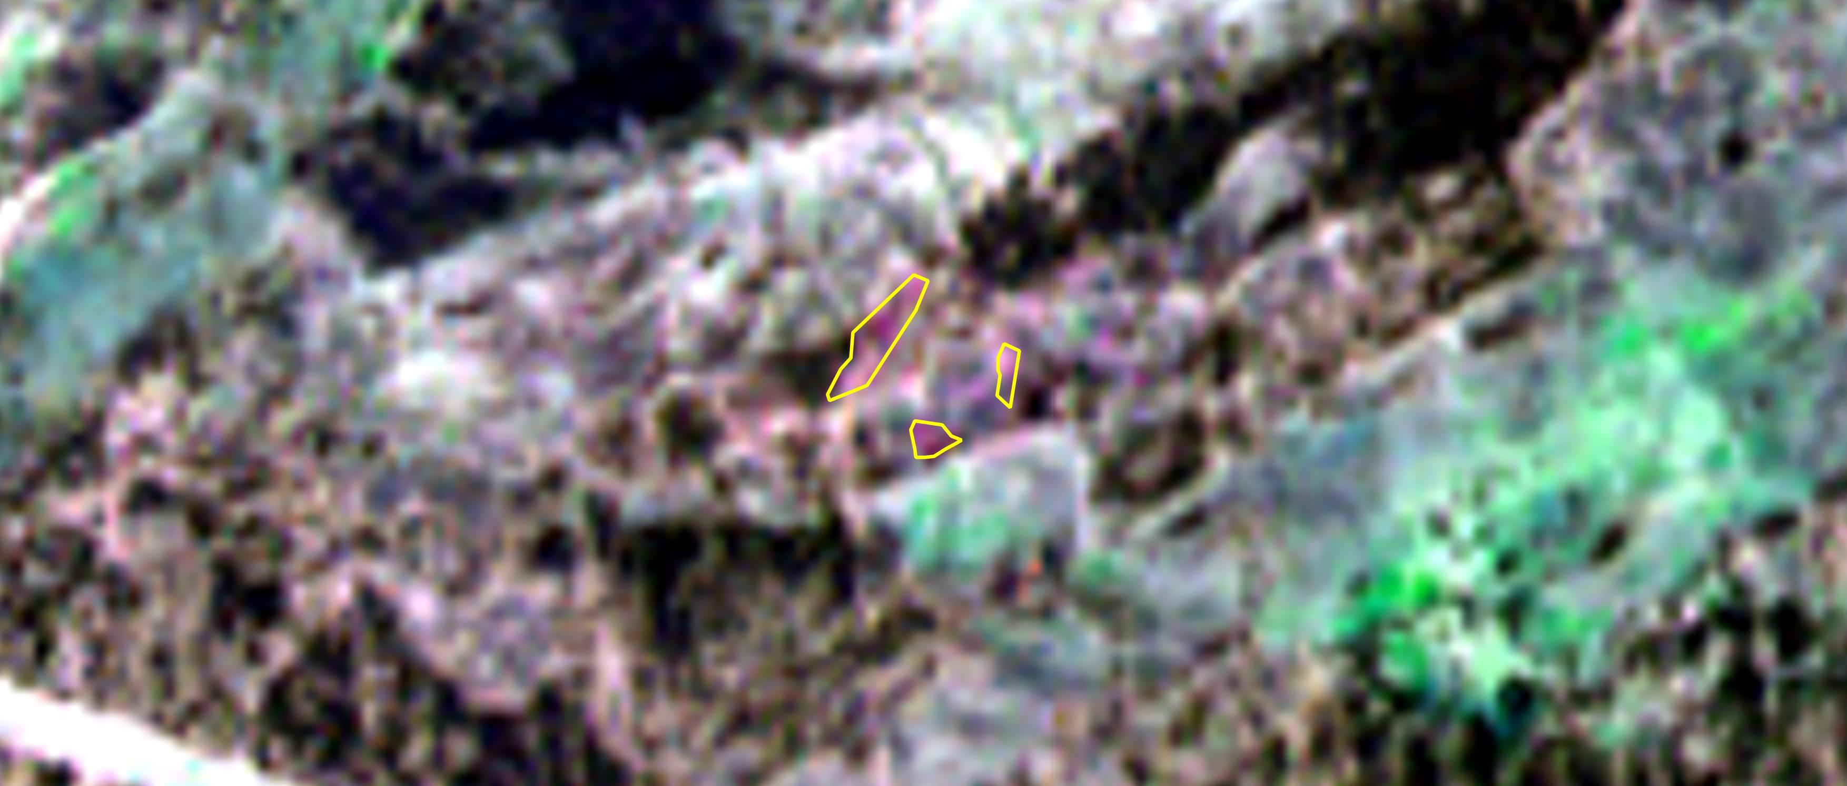
Усложнение условий
4 лесничества
Амурская область, Забайкальский край, Республика Бурятия
Особые природно-климатические условия
Новый характер рубок
Реализация с июня 2023
Ежемесячный и непрерывный мониторинг
В работе:
284 сцены обработано ИИ
213 рубок выявлено
Первые результаты мониторинга находятся на верификации
Предварительно определены новые типы и признаки рубок для автоматического распознавания
Формируются гипотезы по совершенствованию процесса обучения
Продолжается обучение по новым сенсорам
Белогорское лесничество
Вырубка 19 июня – 04 июля
Заиграевское лесничество
Вырубка 29 мая – 21 июня

Slide 29
Взаимодействие с ФОИВами
Мониторинг строительства по национальным проектам (в том числе строительства космодрома «Восточный»)
Мониторинг термальных точек на поверхности Земли, аналитика по пожарам
Интеграция с информационной системой ТОР КНД
Аналитика по водным объектам
Аналитика по лесному фонду
Аналитика по территории Северного морского пути и формирования карт ледовой обстановки, а также состояния портов
Участие в эксперименте по созданию единого информационного ресурса о земле и недвижимости

Slide 30
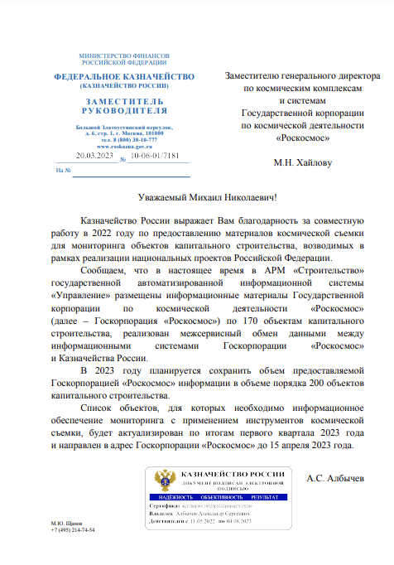
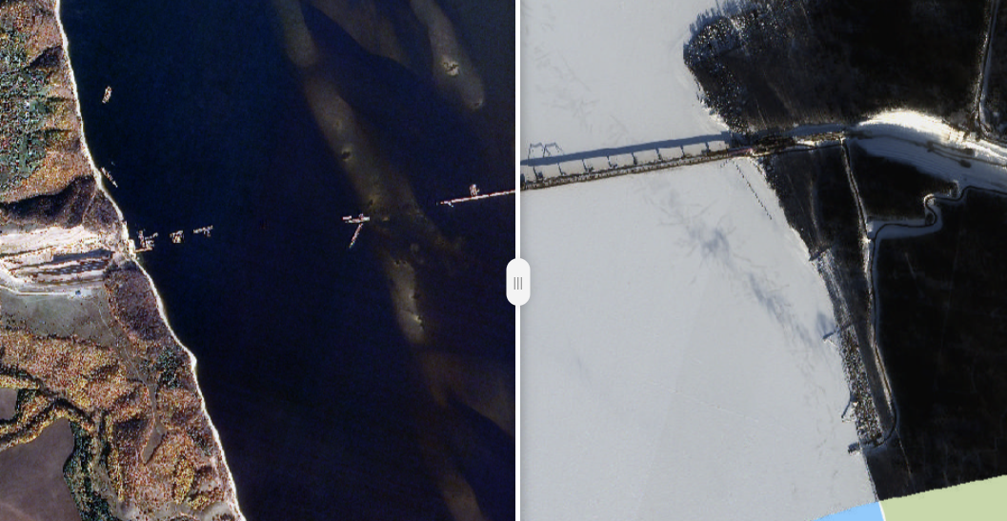
Взаимодействие с ФОИВами: результаты
БЛАГОДАРНОСТЬ КАЗНАЧЕЙСТВА РФ
Межсервисный обмен данными между информационными системами Госкорпорации «Роскосмос» и Казначейства России по 170 объектам капитального строительства в рамках нацпроектов РФ
2021
2023

Slide 31
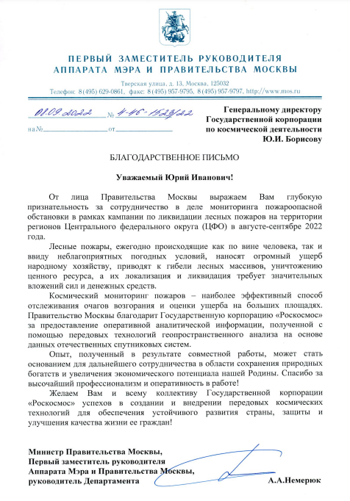
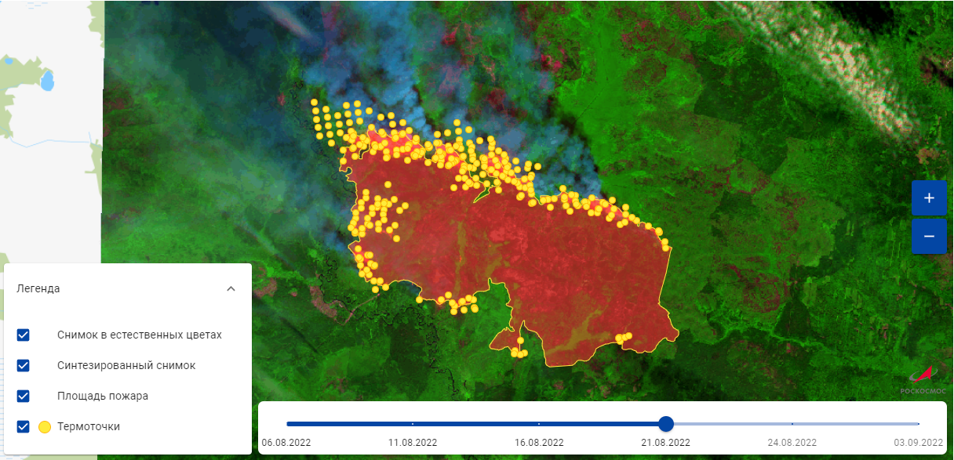
Взаимодействие с РОИВами: результаты
БЛАГОДАРНОСТЬ ПРАВИТЕЛЬСТВА МОСКВЫ
«Правительство Москвы благодарит Государственную корпорацию «Роскосмос» за предоставление оперативной аналитической информации, полученной с помощью передовых технологий геопространственного анализа на основе данных отечественных спутниковых систем».

Slide 32
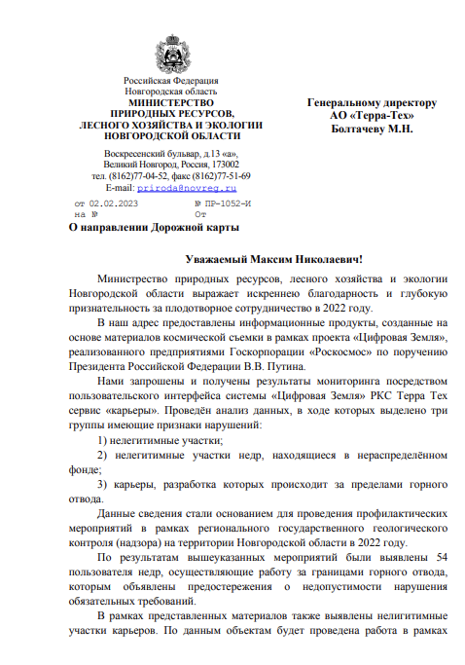
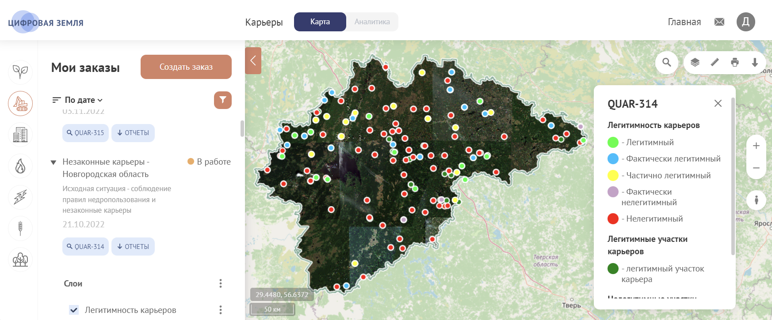
Взаимодействие с РОИВами: результаты
БЛАГОДАРНОСТЬ НОВГОРОДСКОЙ ОБЛАСТИ
В апреле-июне планируется проведение второго цикла мониторинга для контроля активности лесопользователей и недропользователей в осенне-весенний период.
Минприроды Новгородской области предоставляет электронные слои выданных лицензий и границы участковых лесничеств

Slide 33
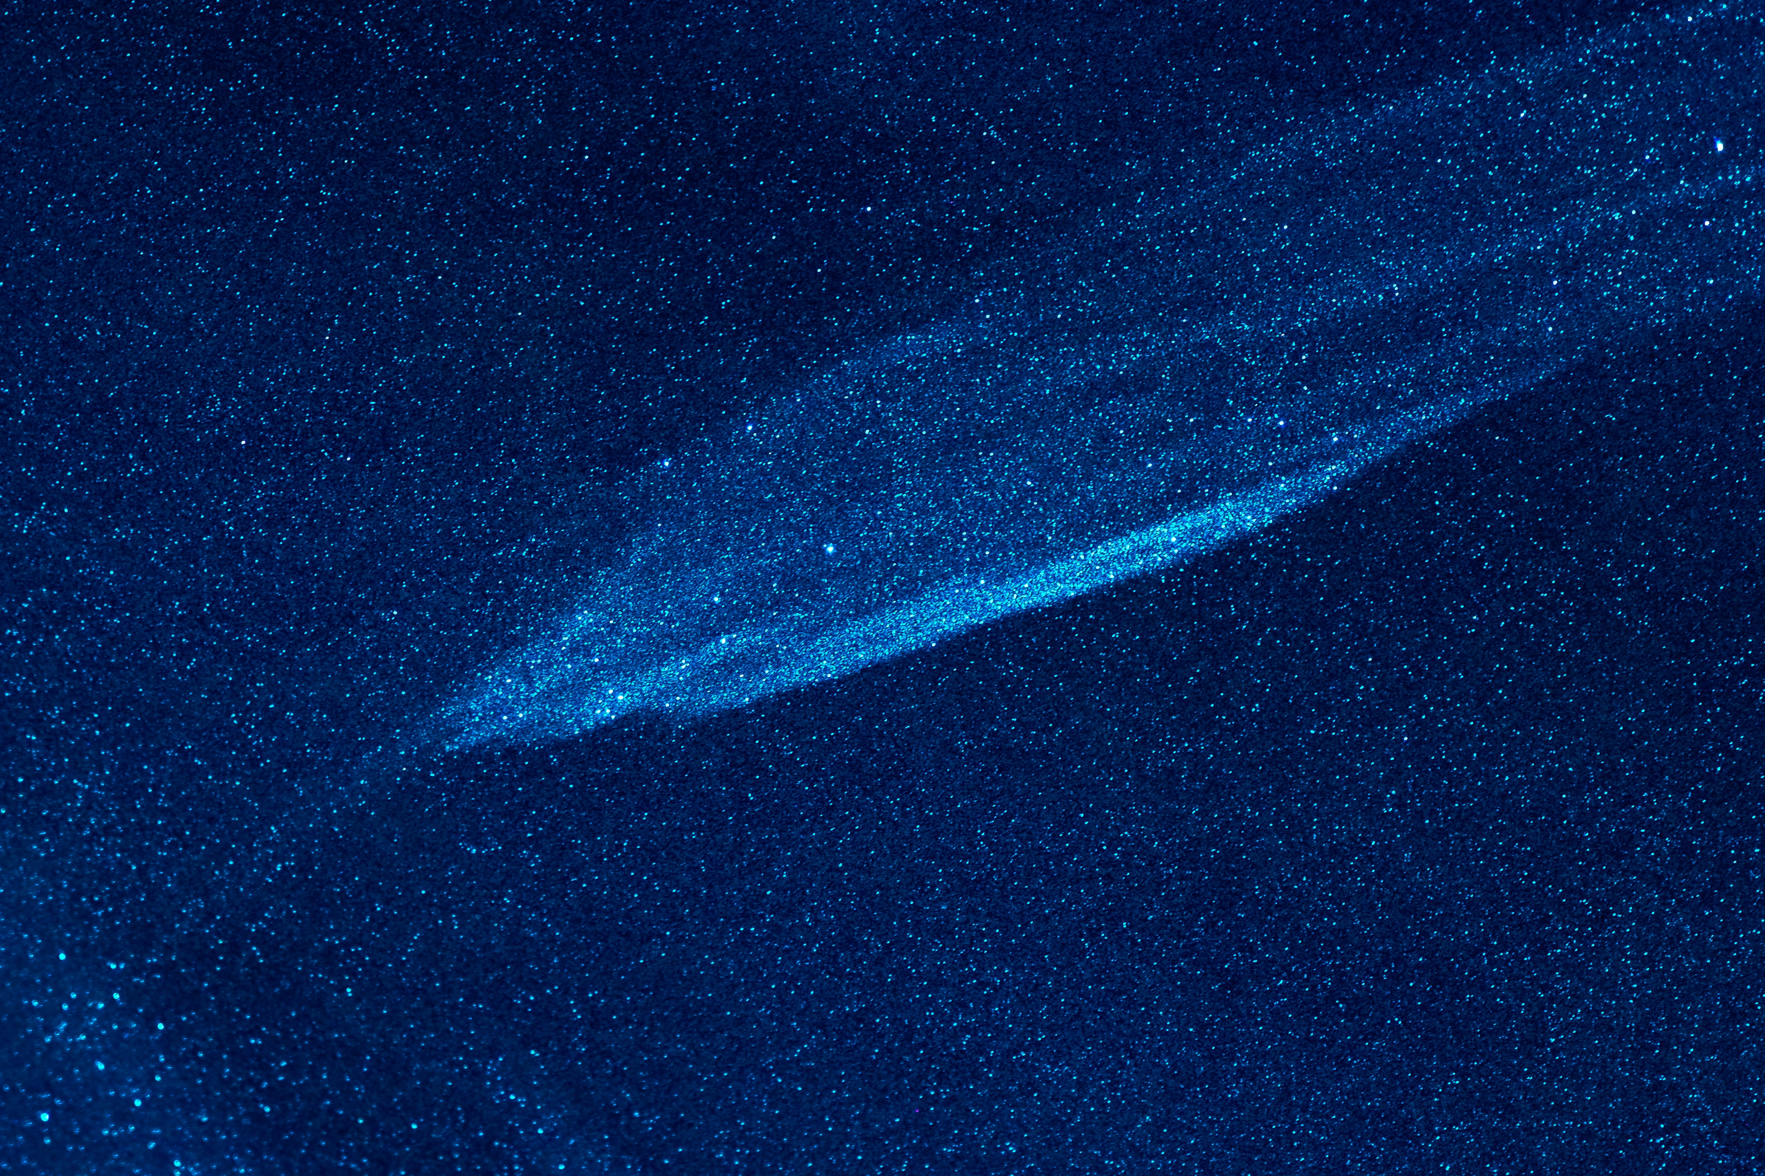
СПАСИБО!
115230, г. Москва, Каширское шоссе, дом 3, корпус 2, строение 4
+7 (495) 745-59-57, +7 (977) 359-71-39
info@terratech.ru

